Slide 1
1. Gönderi
Yiyecek ve içecek sektöründe yapmanız gereken çok şey var.
Bu nedenle, daha güvenli ve verimli çalışmanıza yardımcı olabilecek bazı bilgileri ve en iyi uygulamaları derlemenin yararlı olabileceğini düşündük.
Zorlukların ve engellerin üstesinden gelmenize yardımcı olmak için endüstriyel vakum çözümleri tasarlarken dikkate aldığımız konular yer almaktadır. Bizim için konu sadece bir ürün değil, ihtiyaçlarınıza uygun çözümler geliştirmektir.
Şimdi göz atın!
https://www.nilfisk.com/tr-tr/professional/campaigns/gida-kampanyasi-2025/
Notes:
SoMe
General
Food safety/ebook
Food safety/ebook
Worker safety intro
Com dust video 1
Com dust video 2
Com dust video 3
Com dust video 4
Com dust video 5
Efficiency
Expertise

Slide 2
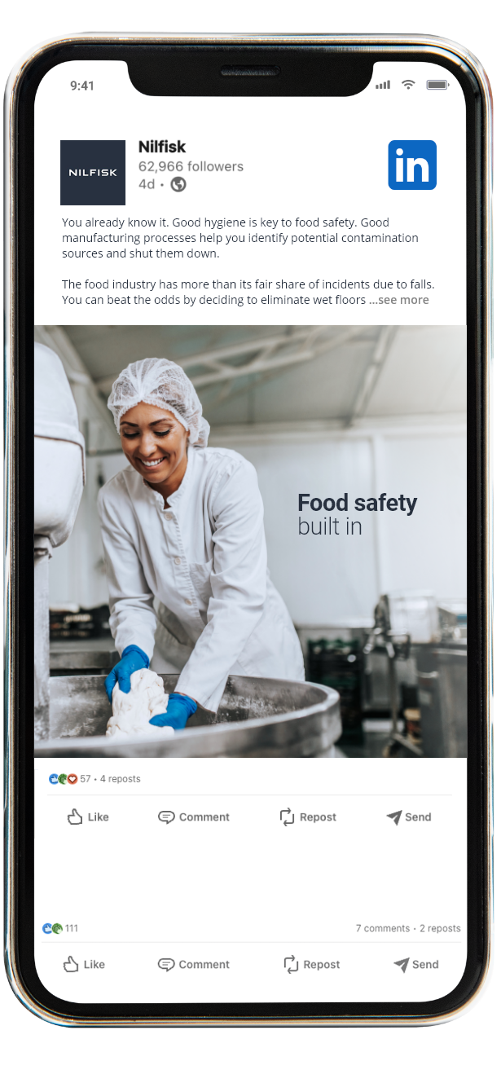
2. Gönderi
Yiyecek ve içecek sektöründe yaptığınız iş inanılmaz derecede önemlidir.
Gıda kontaminasyonunu ortadan kaldırmanıza, iş yeri güvenliğini ve üretim verimliliğini artırmanıza yardımcı olabilecek bazı bilgiler ve en iyi uygulamaları bir araya getirdik.
Bu, ihtiyaçlarınıza uygun çözümler geliştirme kararlılığımızın bir parçasıdır.
Şimdi göz atın! www.nilfisk.com/tr-tr/professional/campaigns/gida-kampanyasi-2025/gida-guvenligi/
Notes:
SoMe
General
Food safety/ebook
Food safety/ebook
Worker safety intro
Com dust video 1
Com dust video 2
Com dust video 3
Com dust video 4
Com dust video 5
Efficiency
Expertise

Slide 3
3. Gönderi
Gıda üreticilerinin güvenli ve verimli çalışmalarına yardımcı olmak için buradayız.
Atex sertifikalı endüstriyel vakum makineleri ile güvenliği üst düzeyde sağlayın.
İhtiyaçlarınıza uygun çözümler için: https://www.nilfisk.com/tr-tr/professional/campaigns/gida-kampanyasi-2025/
Notes:
SoMe
General
Food safety/ebook
Food safety/ebook
Worker safety intro
Com dust video 1
Com dust video 2
Com dust video 3
Com dust video 4
Com dust video 5
Efficiency
Expertise

Slide 4
4. Gönderi
Gıda güvenliğine odaklanın
İyi hijyen gıda güvenliğinin anahtarıdır. İyi üretim prosesleri, olası kontaminasyon kaynaklarını belirlemenize ve bunları ortadan kaldırmanıza yardımcı olur.
Ekibiniz ve tüketicileriniz için riskleri nasıl önleyebileceğiniz konusunda paylaşabileceğiniz kapsamlı uygulama bilgisine sahibiz.
Kontaminasyon kaynakları ve bunların nasıl önleneceği hakkındaki e-kitabımıza göz atın.
https://www.nilfisk.com/media/5h3ffef0/tr-2025-food-ebook.pdf

Slide 5
5. Gönderi
Endüstriyel vakum çözümlerimiz, lezzetli tatlılar ve besleyici gıdalar üretmeye mümkün olduğunca güvenli ve hijyenik bir şekilde devam etmenizi sağlar.
Tesisinizi ziyaret etmek ve saha değerlendirmesi yapmak isteriz

Slide 6
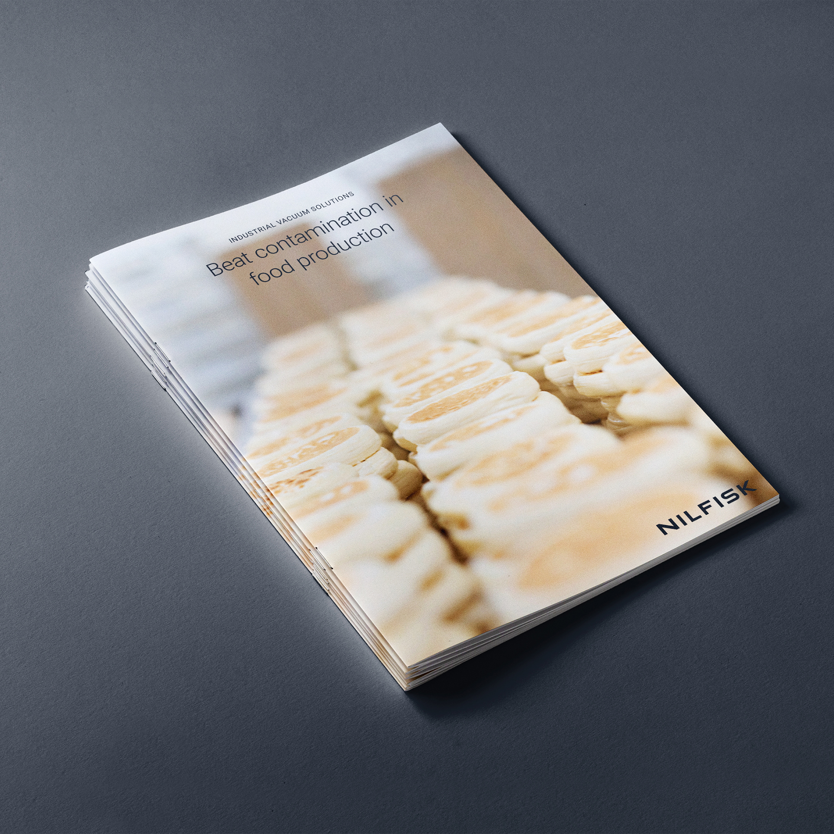
6. Gönderi
Gıda güvenliğine odaklanın
Bu bir test değil, ancak 4 tür gıda kontaminasyonu olduğunu biliyor muydunuz?
Ve 3 çapraz kontaminasyon türü?
Ücretsiz e-kitabımızda farklı kontaminasyon türleri ve bunlardan kaçınmak için neler yapabileceğiniz hakkında daha fazla bilgi edinin!
https://www.nilfisk.com/media/5h3ffef0/tr-2025-food-ebook.pdf
Notes:
SoMe
General
Food safety/ebook
Food safety/ebook
Worker safety intro
Com dust video 1
Com dust video 2
Com dust video 3
Com dust video 4
Com dust video 5
Efficiency
Expertise

